Slide 1
数字钟课程设计
指导老师：XXX
信息院-电子信息工程系

Slide 2
课堂纪律
禁止携带任何食品进实验室
禁止摆弄本课程设计无关的仪器设备
禁止将各种废纸扔在实验台上
无特殊情况，请勿迟到
营造良好环境，保持实验室卫生整洁

Slide 3
课程设计时间安排
周一上午： 知识讲授
周一下午： 电路仿真实现
周二上午： 电路手工作图
周二下午-周三下午： 面包板电路搭建
周四上午： 检查打分

Slide 4
第一部分：原理分析

Slide 5
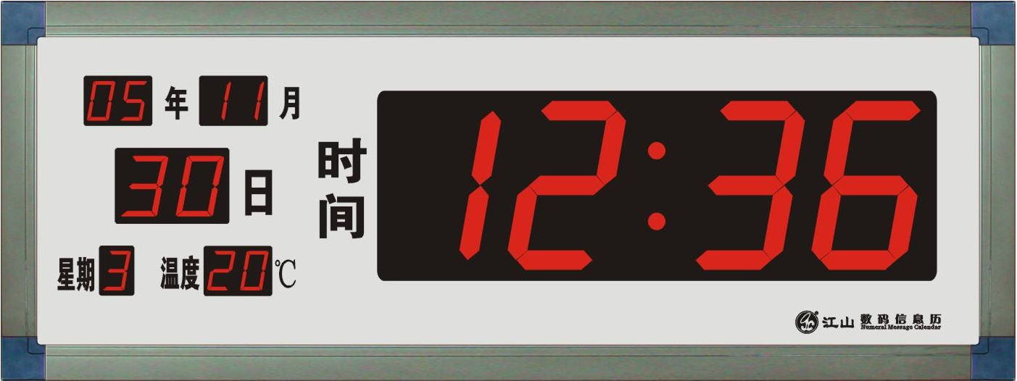
对于数字钟来说，时间显示的的本质是：循环计数。
秒：60进制
分：60进制
时：24进制
时←分←秒之间异步进位的关系。
本设计要求显示 时：分

Slide 6
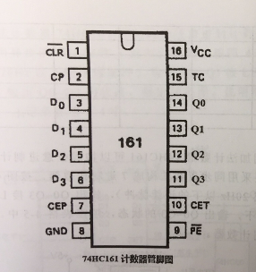
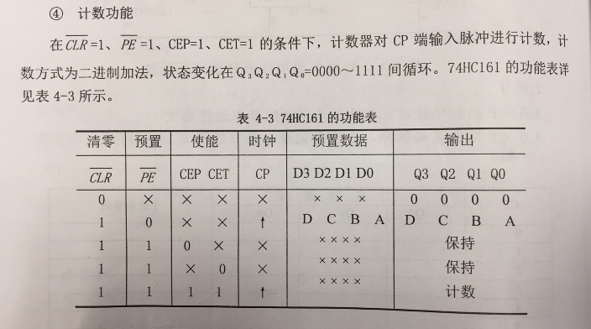
循环计数
说到计数，我们应该立刻想到161计数器芯片

Slide 7
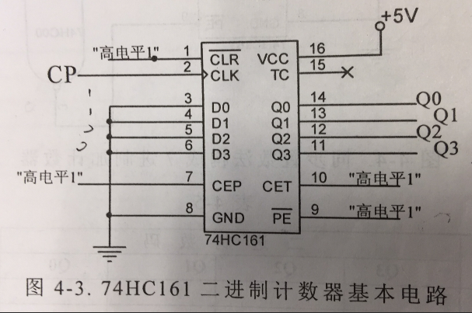
循环计数
161的基本计数电路，16进制

Slide 8
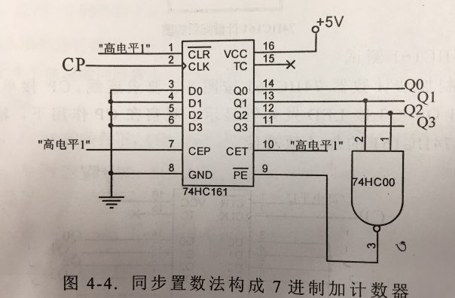
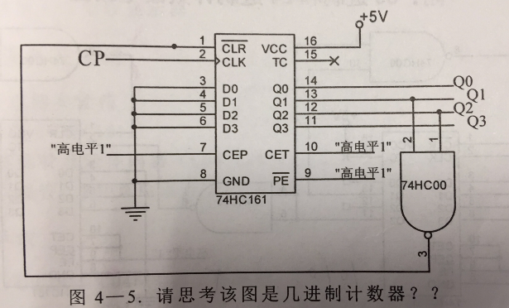
任意进制的两种接法

Slide 9
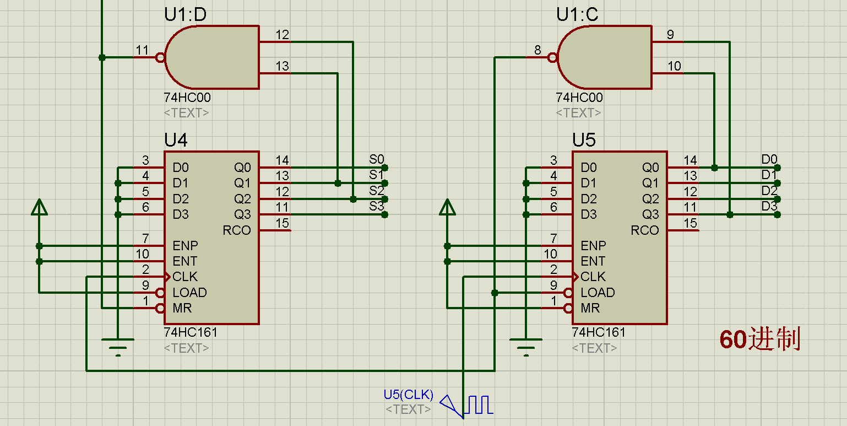
60进制 00-09-10
有2位，应该用2片161芯片，个位是10进制，十位是6进制。
高位的计数脉冲由低位提供。
（对于60进制来说，最多显示到59）
“0”的计数脉冲由外部提供，1Hz，“6”的脉冲由“0”提供。(通过U1:C的8号脚的电平变化来理解进位脉冲的关系)

Slide 10
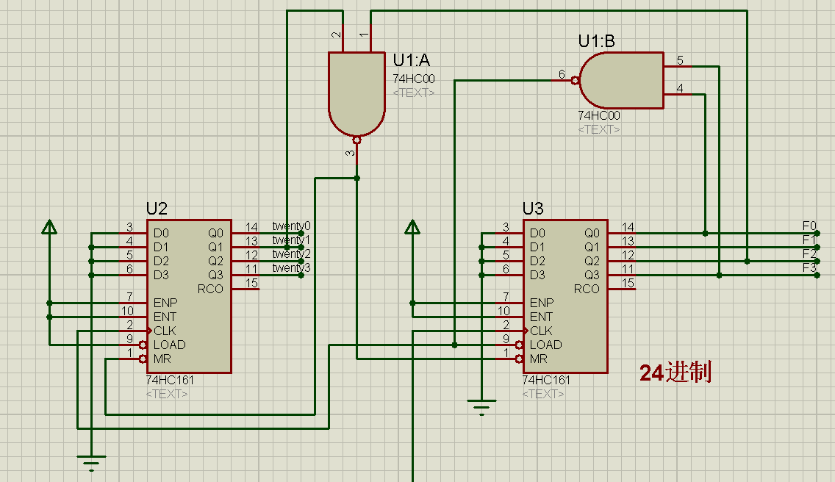
24进制
有2位，应该用2片161芯片，个位是10进制，十位是2进制。
但是计数到24时，必须清零。（最多显示23）
“2”的计数脉冲由“4”提供，“4”的脉冲由前面的“6”提供

Slide 11
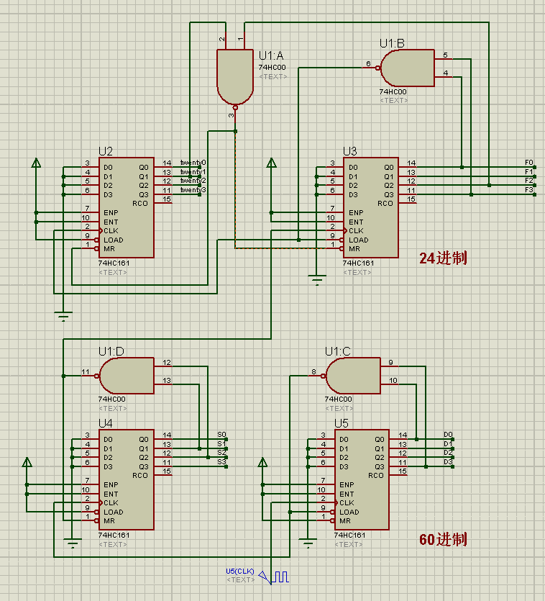
24+60
注意进位脉冲的关系与时机（时机就是低位清零的瞬间）

Slide 12
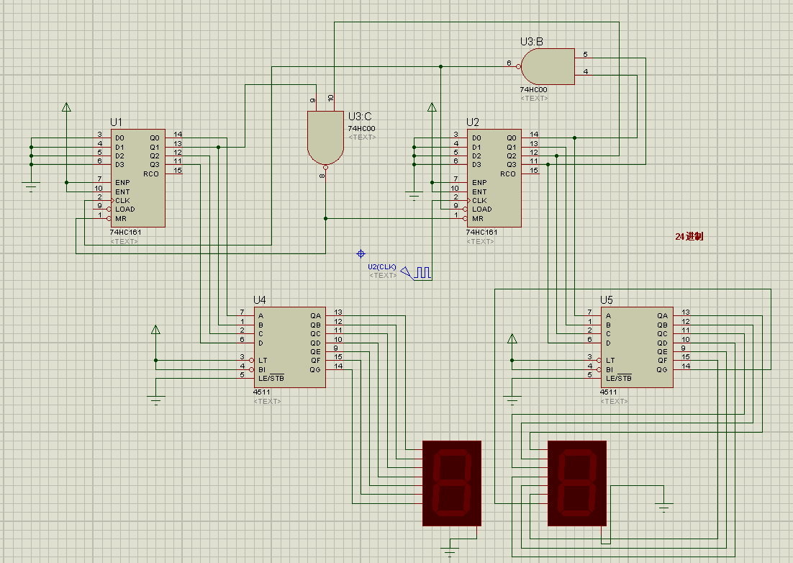
数字的显示
7段数码显示管+CD4511
问题来了：
左边24进制电路+相似的60进制电路，简单的数字钟就实现了！
这太easy了，体现不出大家的实力及本课程设计的价值。
Let’s go on！

Slide 13
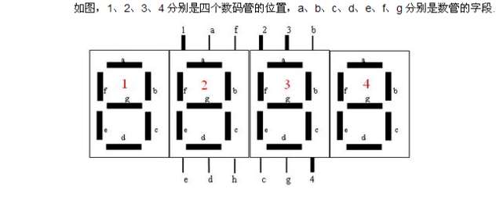
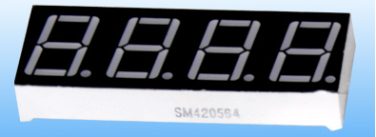
扫描法显示7段4位数码管
1,2,3,4管脚为各自的“地”，共用abcdefg。
给1号管脚提供低电平，1号数码管正常显示。如果1234同时低电平，则同时工作，且显示相同的数字，如果轮流给1234低电平，数码管则轮流显示。在轮流的“时机”，给予不同的abcdefg，则显示不同的数字。
扫描法的本质是快速轮流显示，欺骗肉眼

Slide 14
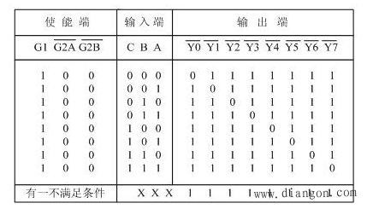
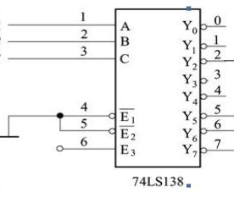
扫描法显示7段4位数码管
既然要轮流给1234低电平，则立刻想到138译码器。
只需Y0-Y3四位即可。
思考：难道你要手动输入ABC？Low吗？你手速够吗？

Slide 15
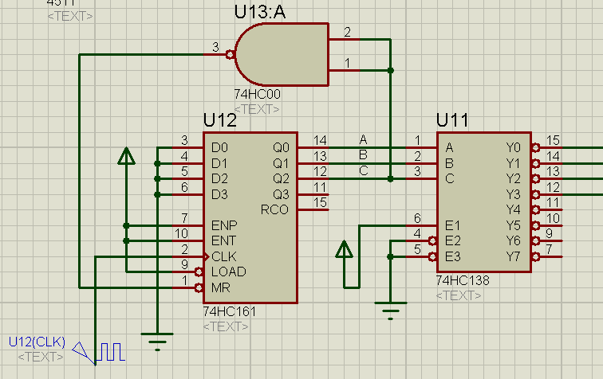
扫描法显示7段4位数码管
CBA：000-011：Y0-Y3
又是循环计数，4进制
你又想到了161计数器

Slide 16
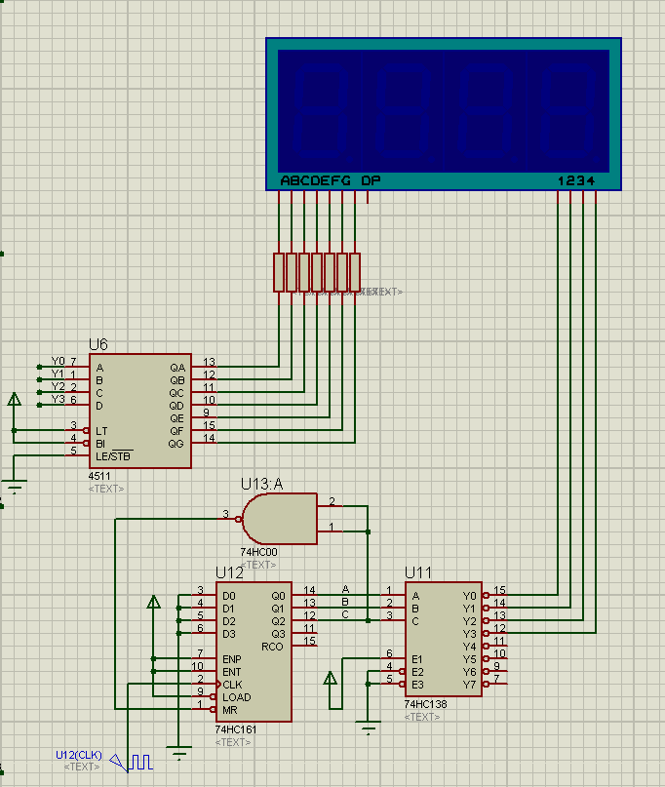
扫描法显示7段4位数码管
一个完整的显示电路
剩下的就是处理正确显示数字的“时机”

Slide 17
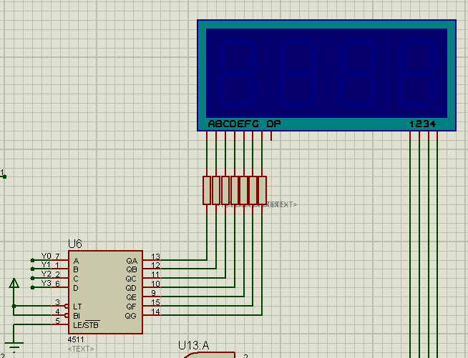
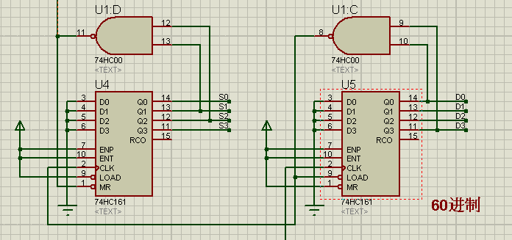
这个“时机”是什么？
数码管编号 | 1 | 2 | 3 | 4
显示 | “2” | “4” | “6” | “0”
138的CBA | 000 | 001 | 010 | 011
4511的DCBA | “2”的Q3-Q0 | “4”的Q3-Q0 | “6”的Q3-Q0 | “0”的Q3-Q0
只有一片CD4511, 4组Q3-Q0，怎么办？

Slide 18
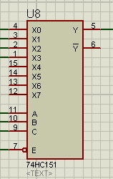
151数据选择器
“2”：Q3 Q2 Q1 Q0
“4”：Q3 Q2 Q1 Q0
“6”：Q3 Q2 Q1 Q0
“0”：Q3 Q2 Q1 Q0
151：X3 X2 X1 X0
151：X3 X2 X1 X0
151：X3 X2 X1 X0
151：X3 X2 X1 X0
Y
Y
Y
Y
CD4511：D C B A
138和151的CBA：000时
138和151共用同一个CBA信号，达到数字同步显示

Slide 19
这个“时机”是什么？
“2”：Q3 Q2 Q1 Q0
“4”：Q3 Q2 Q1 Q0
“6”：Q3 Q2 Q1 Q0
“0”：Q3 Q2 Q1 Q0
151：X3 X2 X1 X0
151：X3 X2 X1 X0
151：X3 X2 X1 X0
151：X3 X2 X1 X0
Y
Y
Y
Y
CD4511：D C B A
138和151的CBA：001时
138和151共用同一个CBA信号，达到数字同步显示

Slide 20
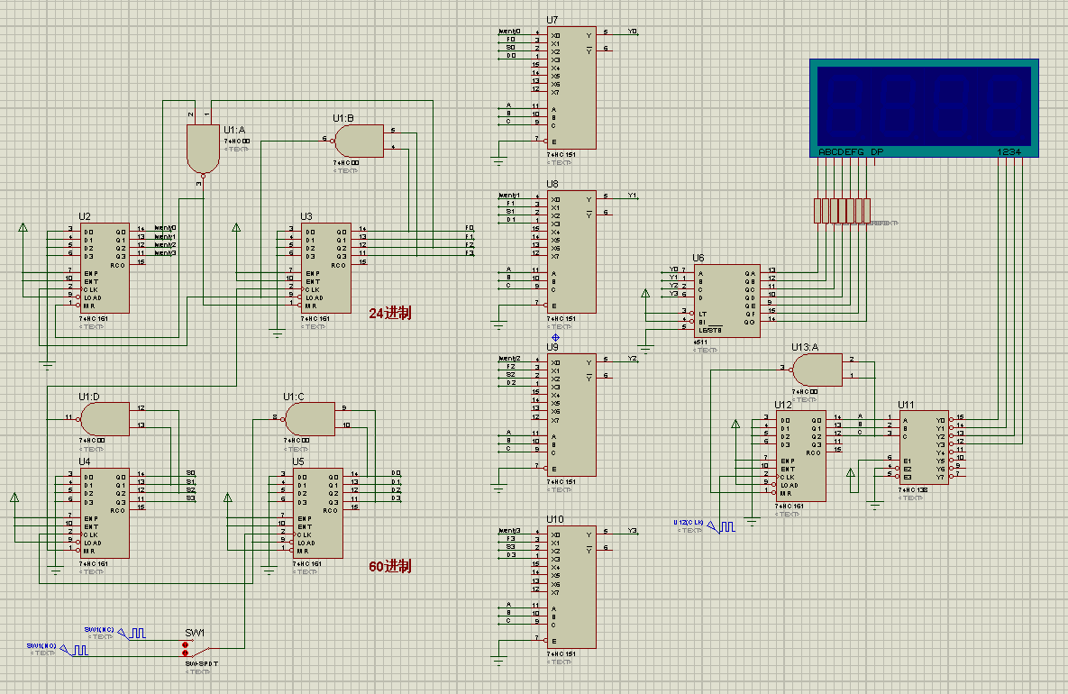
完整电路图

Slide 21
第二部分：软件仿真

Slide 22
Proteus操作讲解
例1 74HC00与非门测试，配合led-red
例2 161计数器配合4511、数码管（+wirelabel）

Slide 23
第三部分：面包板搭建电路

Slide 24
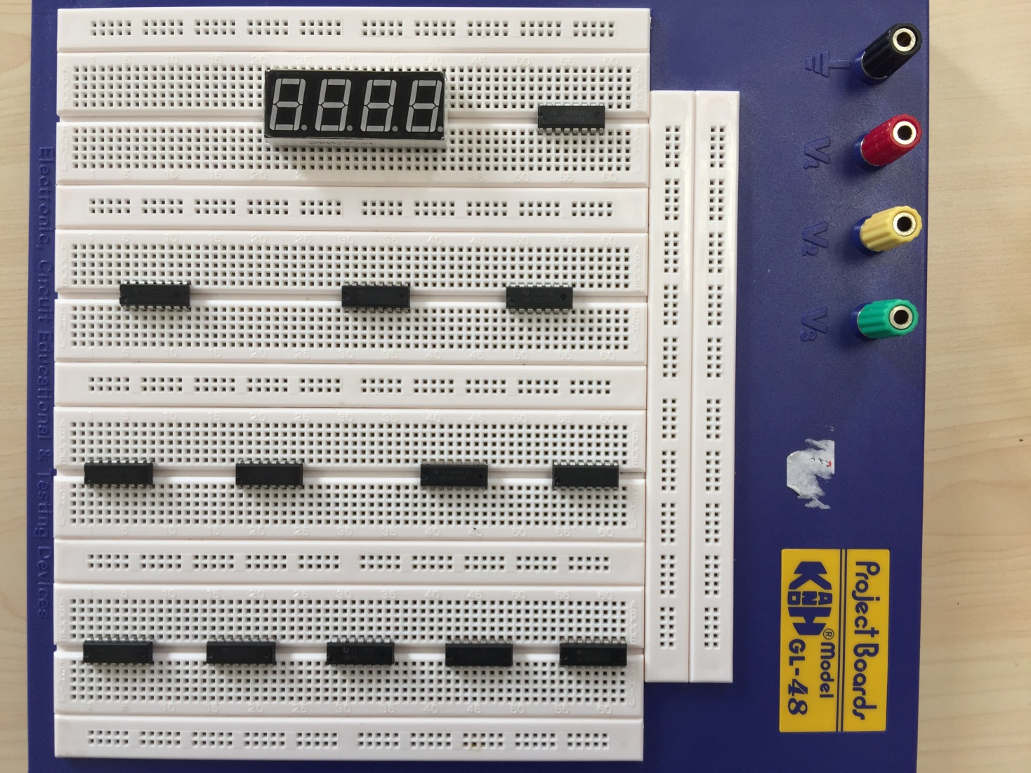
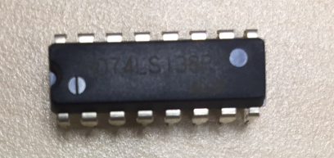
面包板介绍
电源和地线
芯片跨沟
芯片插拔原则

Slide 25
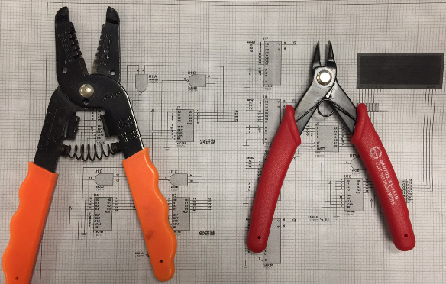
工具介绍
剥线钳
剪线钳

Slide 26
电路搭建原则
原则1：建议的布局方式
138
原则2：先接通电源和地
注意芯片方向
4511
161
00
151
151
151
151
161
161
00
161
161

Slide 27
电路搭建原则
原则1：建议的布局方式
138
原则2：先接通电源和地
注意芯片方向
显示模块
4511
161
00
原则3：总体设计，模块
化搭建
数据分配模块
151
151
151
151
计数模块
161
161
00
161
161

Slide 28
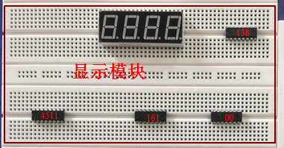
模块搭建顺序
原则3的模块搭建顺序
1、先搭建显示模块
1.1、138+4511点亮LED管
（4511的DCBA全接0）
（138的CBA手动控制）
1.2、用161和00构建4进制循
环计数器
1.3、用161的Q2-Q0接138
的CBA，给161脉冲
看能否全部点亮LED
1.4、如果成功，可断开1.3步
手动设置138的CBA为000，
让1个数码管显示即可。用于
后面计数模块的测试。

Slide 29
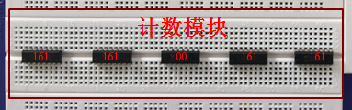
模块搭建顺序
原则3的模块搭建顺序
2、计数模块
2.1、用“0”的161配合00构建
10进制，161的Q3-Q0接
4511的DCBA，手动给给
161脉冲，看是否正常显示
2.2、依次单独构建“6”，“4”
“2”并测试。
2.3、最后依次连接“6”“4”“2”的进位脉冲
2
4
6
0

Slide 30
模块搭建顺序
原则3的模块搭建顺序
3、数据分配模块
“2”：Q3 Q2 Q1 Q0
“4”：Q3 Q2 Q1 Q0
“6”：Q3 Q2 Q1 Q0
“0”：Q3 Q2 Q1 Q0
手动138和151的CBA：011
151：X3 X2 X1 X0
151：X3 X2 X1 X0
151：X3 X2 X1 X0
151：X3 X2 X1 X0
Y
Y
Y
Y
CD4511：D C B A
依次连接0 6 4 2并测试

Slide 31
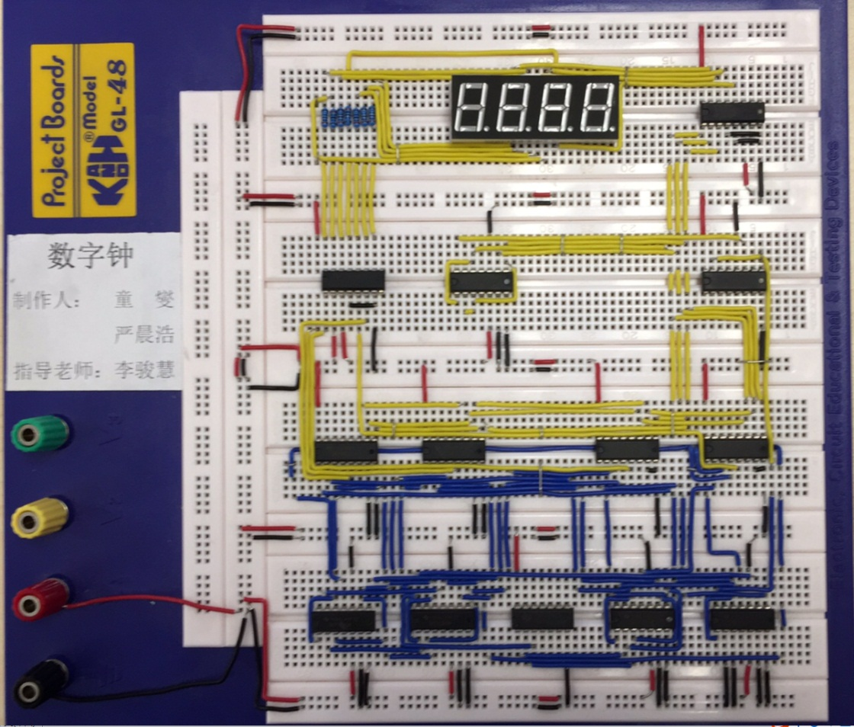
模块搭建顺序
原则3的模块搭建顺序
4、模块之间级联，整体测试
原则1：建议的布局方式
原则2：先接通电源和地
注意芯片方向
原则3：总体设计，模块
化搭建
原则4：线与线之间尽量不要
跨接，做到横平竖直，
“干净”美观。

Slide 32
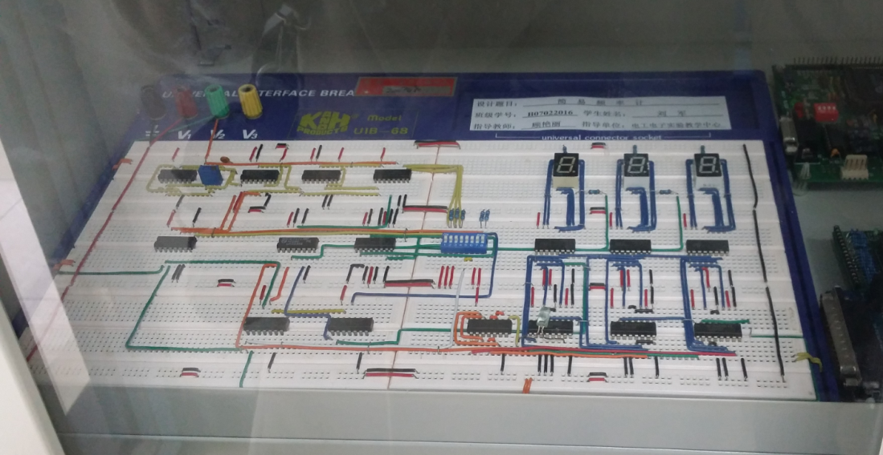
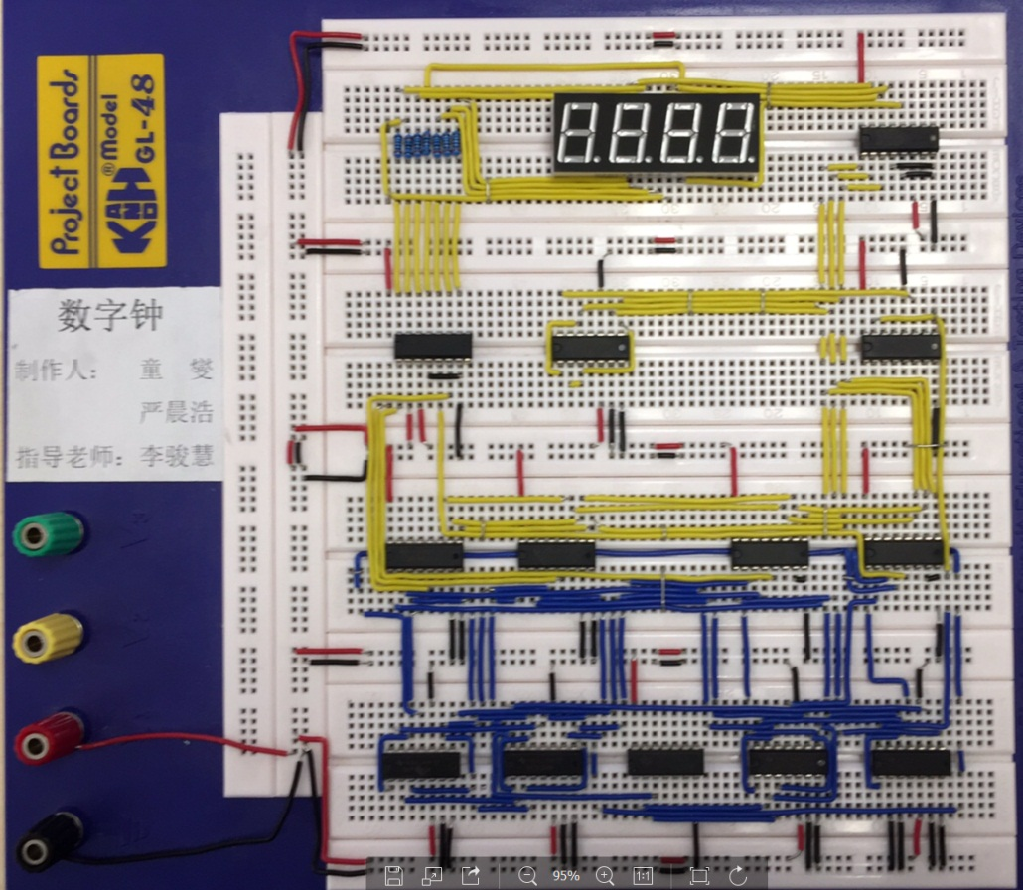
正面案列

Slide 33
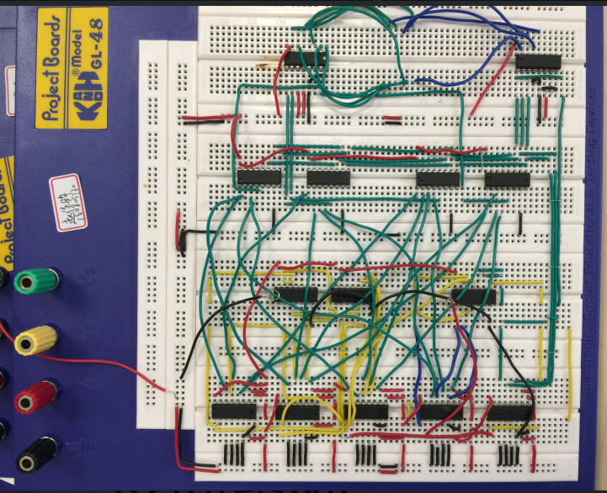
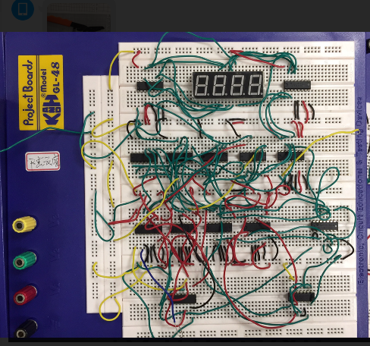
反面案列

Slide 34
评分标准
数码管能显示1位并正确计数： 60分
能正确计数“24”或“60”： 70分
能正确显示“24”+“60”： 80分
正确显示的基础上+布线优美： 90分
正确显示+布线优美+作图优美： 100分
少手工作图： 扣10分
少仿真： 扣10分
布线混乱： 扣10分以上

